Slide 1
BÀI 15: THỰC HÀNH
PHÂN TÍCH BIỂU ĐỒ
NHIỆT ĐỘ VÀ LƯỢNG MƯA

Slide 2
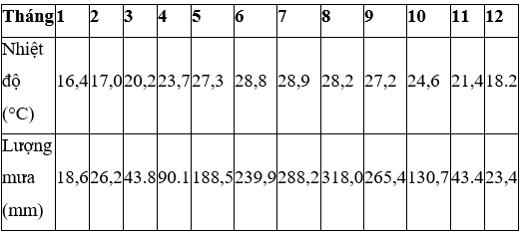
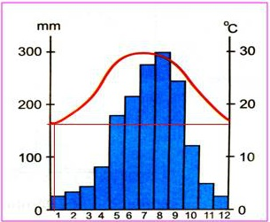
Bảng số liệu về nhiệt độ và lượng mưa của Hà nội:
Ý NGHĨA CỦA BIỂU ĐỒ NHIỆT ĐỘ VÀ LƯỢNG MƯA
Biểu đồ nhiệt độ lượng mưa của Hà Nội:

Slide 3
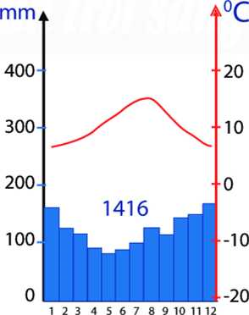
1. Bài tập 1:
15⁰C
Quan sát biểu đồ nhiệt độ và lượng mưa của Va-len-xi-a, hãy:
- Cho biết nhiệt độ trung bình tháng cao nhất và tháng thấp nhất.
- Nhiệt độ chênh lệch giữa tháng cao nhất và tháng thấp nhất là bao nhiêu?
- Những tháng nào trong năm có lượng mưa trên 100mm?
- Từ những nhận xét về nhiệt độ và lượng mưa của Va-len-xi-a, em hãy cho biết địa điểm này có thuộc đới khí hậu em đã tìm hiểu (trong bài 13) không? Vì sao?
7⁰C

Slide 4
Nhiệt độ TB tháng cao nhất: Tháng 7 khoảng 15⁰C, thấp nhất tháng 12 khoảng 7⁰C.
- Chênh lệch nhiệt độ giữa tháng cao nhất và tháng thấp nhất là 8⁰C.
- Những tháng có lượng mưa trên 100mm là tháng 1,2,3, 8,9,10,11,12.
=> Va-len-xi-a thuộc đới khí hậu ôn đới.
15⁰C
7⁰C

Slide 5
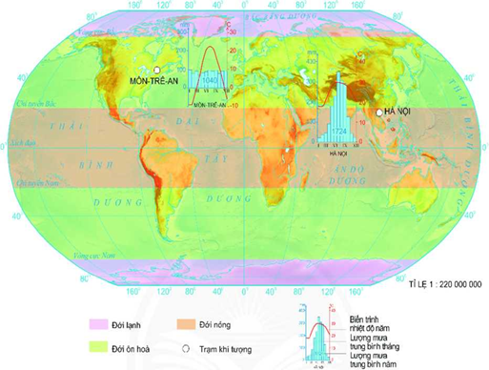
Bài tập 2
Quan sát hình 15.2, em hãy so sánh đặc điểm nhiệt độ và lượng mưa của Môn-trê-an (Montreal), Ca-na-đa và Hà Nội, Việt Nam và hoàn thành phiếu học tập số 1.

Slide 6
Đọc yêu cầu SGK và hoàn thiện phiếu học tập sau:
Phiếu học tập số 1
 | Môn-trê-an |  | Hà Nội
Về nhiệt độ
Nhiệt độ tháng cao nhất (°C) | 23⁰C |  | 30⁰C
Nhiệt độ tháng thắp nhất (°C) | -10⁰C |  | 16⁰C
Biên độ nhiệt độ (°C) | 33⁰C |  | 14⁰ C
Về lượng mưa
Lượng mưa tháng cao nhất (mm) |  | 100mm | 300mm
Lượng mưa tháng thấp nhất (mm) |  | 80mm | 20mm
Lượng mưa trung bình năm (mm) |  | 1040mm | 1724mm

Slide 7
 | Môn-trê-an | Hà nội
Về nhiệt độ
Nhiệt độ tháng cao nhất (°C) | 23 | 30
Nhiệt độ tháng thắp nhất (°C) | -10 | 17
Biên độ nhiệt độ (°C) | 33 | 13
Về lượng mưa
Lượng mưa tháng cao nhất (mm) | 100 | 350
Lượng mưa tháng thấp nhất (mm) | 80 | 10
Lượng mưa trung bình năm (mm) | 1040 | 1724

Slide 8
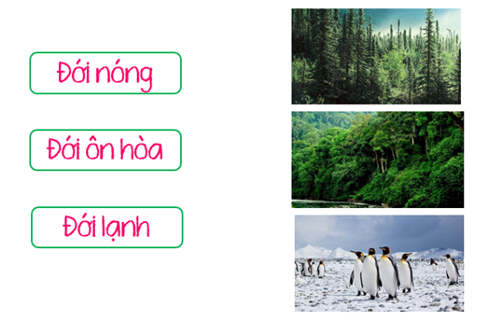
Luyện tập
Em hãy nối đới khí hậu với cảnh quan phù hợp và giải thích nguyên nhân của sự lựa chọn đó?

Slide 9
HƯỚNG DẪN TỰ HỌC
Ôn bài: phân tích biểu đồ nhiệt độ lượng mưa
Tìm hiểu về nguồn nước: trạng thái, những loại nào, hiện trạng ở nơi em sống.
Xem trước vòng tuần hoàn của nước.

